Slide 1
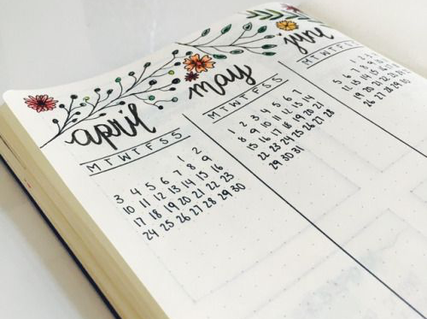
PR - CAMPAIGN PLANNING

Slide 2
KONTRAK KULIAH
Wajib hadir 4 pertemuan daring tatap muka melalui zoom atau media lainnya
Pada pertemuan daring tatap muka wajib menyalakan video
Selama kuliah daring mahasiswa dalam keadaan siap mengikuti perkuliahaan tidak berbarengan dengan kegiatan lain, contoh: bekerja, dalam perjalanan, sibuk berdiskusi dengan pihak lain, atau sibuk dengan gadget/ aplikasi lain
Wajib mengisi presensi pada waktu yang telah ditentukan
Aktif pada setiap forum untuk nilai mingguan
Aktif membuka setiap materi perkuliahan pada collabor, data log dan hits sangat menentukan nilai harian anda pada kuliah online ini
Mengumpulkan tugas/ UTS/ UAS tepat waktu, terlambat NILAI 0 (nol)
Silakan hubungi dosen di hari dan jam kerja dosen
Bersikap dan bertindak professional sesuai nilai program studi

Slide 3
NILAI PROGAM STUDI ILMU KOMUNIKASI
Integritas
Komit
Dorongan Berprestasi
Intra/
Entrepreneurship
Adil

Slide 4
Are
you
ready?

Slide 5
Sebelum mengikuli kelas ini tolong diingat kembali:
Definisi PR
Fungsi PR
Tugas PR

Slide 6

PUBLIC RELATIONS
Fungsi manajemen yang membangun dan mempertahankan hubungan yang baik dan bermanfaat antara organisasi dengan publik yang memengaruhi kesuksesan atau kegagalan organisasi tersebut.

Slide 7

PUBLIC RELATIONS
Public relations practice is the art and science of analyzing trends, predicting their consequences, counseling organization leaders, and implementing planned programs of action which will serve both the organization’s and the public interest.

Slide 8
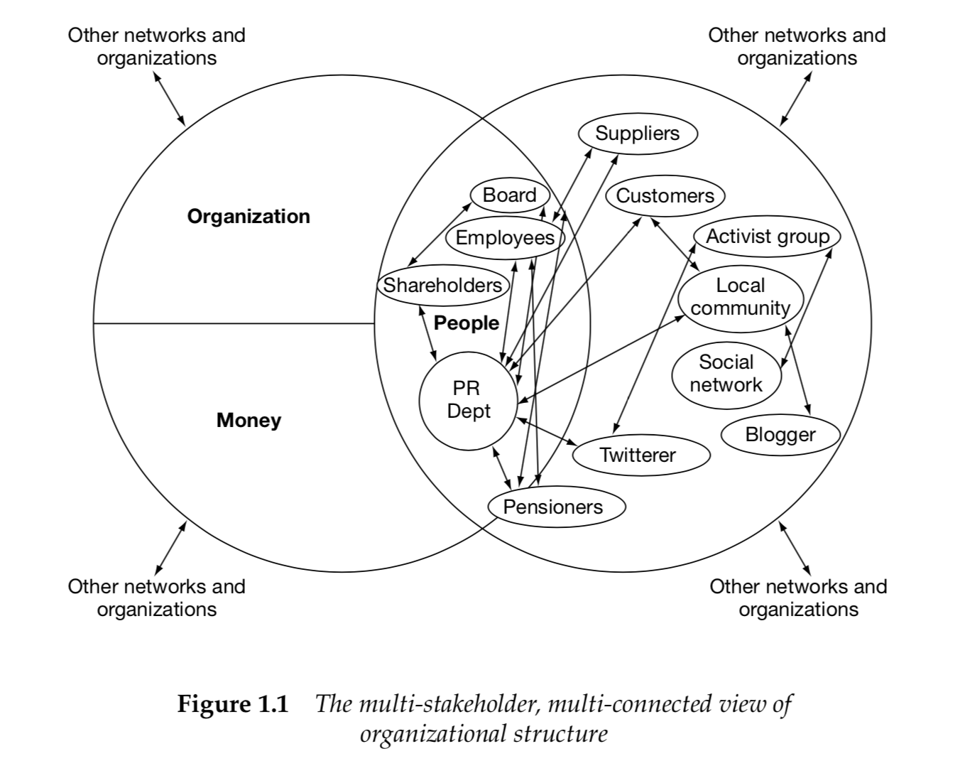

Slide 9
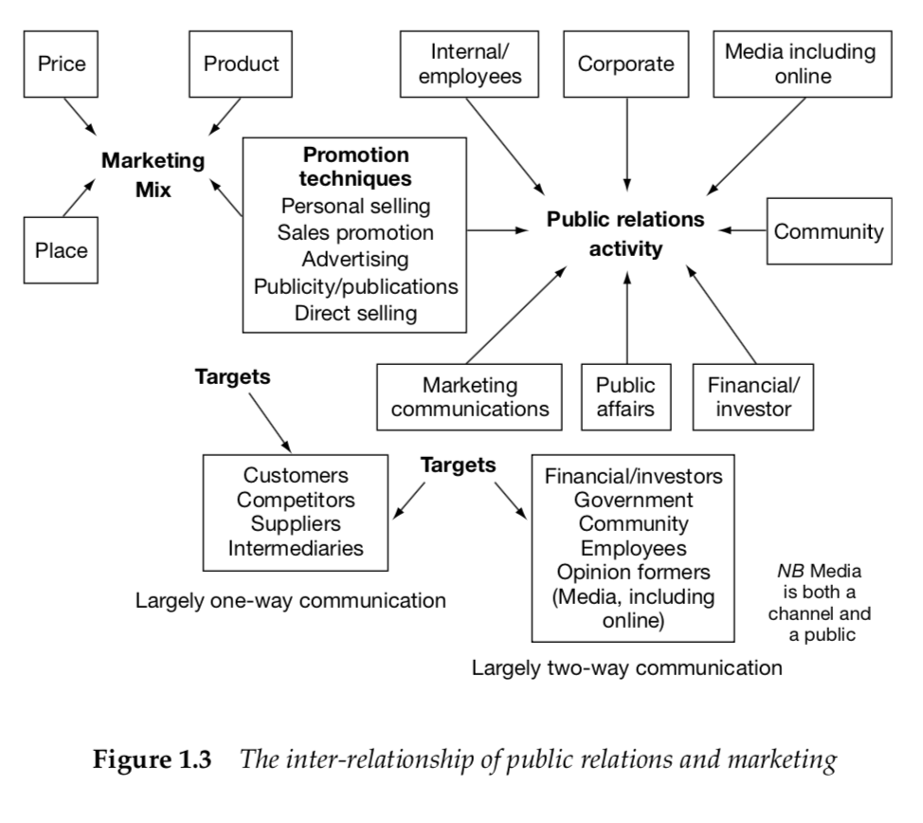

Slide 10
APA YANG AKAN DILAKUKAN KELAS INI SELAMA 1 SEMESTER?
Membuat Perencanaan Kampanye PR
Membuat Media untuk mengkomunikasikan Kampanye PR

Slide 11
APA YANG AKAN DIULAKUKAN KELAS INI SELAMA 1 SEMESTER?
No | Materi
1 | RPS, Kontrak Kuliah, Review Materi PR sebelumnya, Buat Agency & Business Kit, Apa itu campaign, Company profile perusahaan yang dipilih. Penjelasan umum campaign project
2 | Review Penrnyataan Visi, Menguji Keadaan Saat Ini. Mempersiapkan Ramalan, Menentukan Objective, Mempersiapkan Goal
3 | Menentukan Campaign, Membangun Strategi, Analisis Publik Prioritas, Strategi Penggunaan Media, Jadwal & Angaran, Pemantauan dan Pengukuran
4 | Diaskusi kampanye. Masukan dari praktisi PR/ Marcomm.
5 | Presentasi PR Campaign Planning
6 | Message Design.
7 | Copywriting; Advertising Media Elektronik, Media Cetak, Media Digital 1. Ads TV, Radio, Print, OOH
8 | UTS (tertulis)
9 | Newsletter
10 | Brochure
11 | Media Kit
12 | Public Service Announcement (Video)
13 | Asistensi dan Finalisasi Media PR Campaign
14 | Asistensi dan Finalisasi Media PR Campaign
15 | Presentasi Media PR
16 | UAS (pameran/ video presentasi)

Slide 12
PENILAIAN
Presensi 10%
Aktifitas Kelas/ Tugas/ Asistensi 35%
UTS 20%
UAS 35%

Slide 13

PR CAMPAIGN
A planned set of communication activities, each with a specific defined purpose, continued over a set period of time and intended to meet communication goals and objectives relating to a nominated issue: for example, a campaign to increase industrial safety (Sheenan, 2009).

Slide 14
PLANNING
PLANNING
what is to be done?
how it will be done?
who will do it?
When/ how often it will be done?

Slide 15
Pilih brand/ perusahaan dan kenali dengan jelas! Pelajari produk, campaign dan proses komunikasinya!

Slide 16
Create your own agency!
Company Profile
Business Kit

Slide 17
PR PLANNING
Review Pernyataan Visi Misi
Menguji Keadaan Saat Ini
Analisis Data
Mempersiapkan Ramalan
Menentukan Objective
Mempersiapkan Goal
Analisis Publik Prioritas
Membangun Strategi
Strategi Penggunaan Media
Penjadwalan & Anggaran
Pemantauan dan Pengukuran
Strategi Pesan

Slide 18
REVIEW PERNYATAAN VISI/ MISI
Pelajari dan Pahami Visi dan Misi perusahaan untuk membuat satu kampanye atau program.
  Apakah merefleksikan keadaan perusahaan saat ini? (cari dari data).
  Adakah kata kunci yang merefleksikan focus perusahaan?
  Apakah mudah dipahami? Apakan dimungkinkan terjadi misinterpretasi dari visi misi tersebut?
  Apakah mudah diingat?
  Pada perusahaan dimungkinkan untuk merevisi visi dan misi, PR dapat memberikan masukan terkait hal tersebut

Slide 19
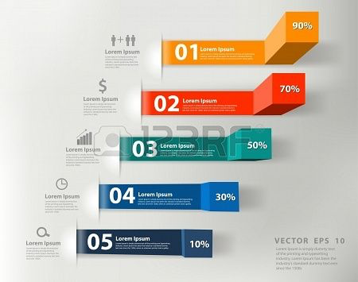
MENGUJI KEADAAN SAAT INI
Research
  SWOT analysis perusahaan
  Data Collection
    Primary Data (survey, interview, FGD) terkait perusahaan dan isu terkini
  Secondary Data
    Data yang sudah tersedia
    Gunakan dasar/ landasan (kosep/ teori) dalam pengumpulan data

Slide 20
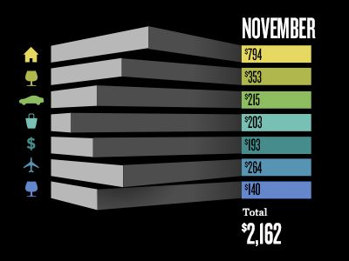
ANALISIS DATA
Merujuk SWOT analysis
Membuat kategori/ kelompok dari data yang didapatkan (berdasarkan landasan konsep/ teori)
Membuat tabel/ grafik (apabila ada data kuantitatif)

Slide 21
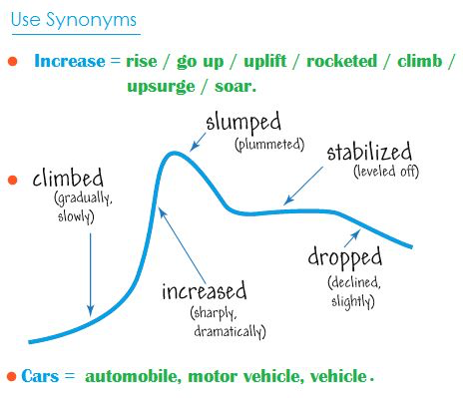
MEMPERSIAPKAN RAMALAN
Dari kumpulan analisis data yang ada maka dapat “diramalkan” keadaan mendatang guna membantu penyusunan goal dan strategi program.

Slide 22
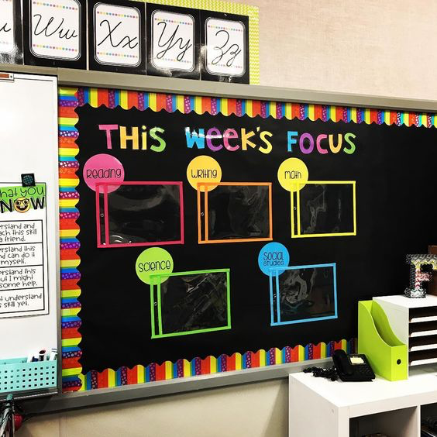
MENENTUKAN OBJECTIVE
Tujuan jangka panjang
Menggunakan pernyataan/ kalimat terbuka, umum dan dapat diartika secara luas.
Sesuaikan dengan visi misi
Dapat/ mungkin dijalankan
Dibuat dalam satu kalimat

Slide 23

MEMPERSIAPKAN GOAL
Jangka pendek/ menengah
Sepesifik secara waktu/ ukuran
Terukur
Bentuk terbatas/ membatasi dari objective

Slide 24
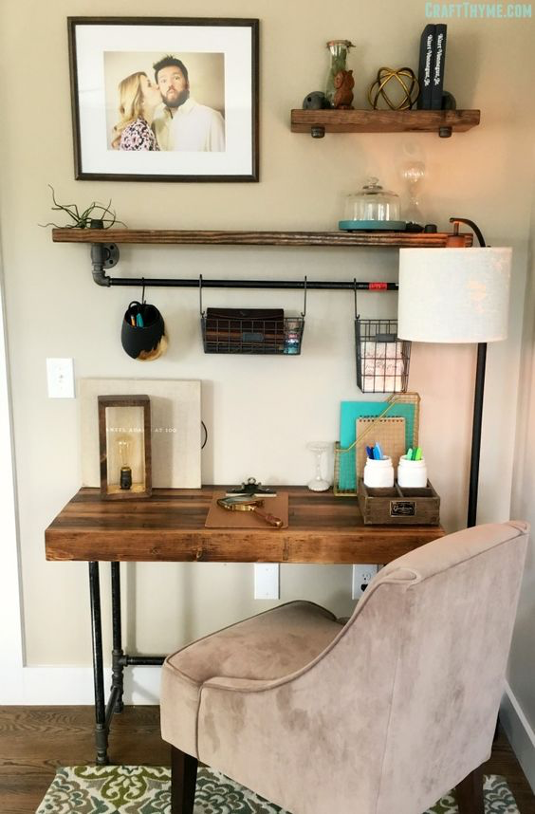
MEMBANGUN STRATEGI
Strategi merupakan pendekatan untuk menyelesaikan masalah atau mencapai peluang Apa yang akan dilakukan?
  Bagaiman prosesnya?
  Apa yang menjadi dasar/ landasan perusahaan melakukan ini?
Gambarkan kampanye PR secara mendetail dan kreatif
  Nama
  Detil Kegiatan
  Proses yang akan dilakukan

Slide 25

ANALISIS PUBLIK PRIORITAS
Demografis
Psikografis
Identifikasi karakter publik guna membangun komunikasi yang personal dan berkesan (berdasarkan data)
Buat urutan publik prioritas dalam kampanye PR ini

Slide 26
STRATEGI PESAN
Simple
Terdapat satu kalimat singkat yang mudah dipahami dan dapat menyampaikan pesan utama.
Adaptable
Penggunaan bahasa sangat ditentukan oleh siapa yang mengeluarkan pesan dan ditujukan bagi siapa pesan tersebut.
Applicable
Durable
Kesesuaian antara visi, misi, tujuan organisasi dengan apa pesan yang dituliskan melalu media yang digunakan PR
Pesan dapat/ mudah di ingat dalam waktu lama

Slide 27
STRATEGI PENGGUNAAN MEDIA
Attending
Media yang dikonsumsi oleh audiens yang di sasar.
Persuasiveness
Pilih media yang paling mempersuasi audiens
Credibility
Gunakan media yang lebih dipercaya/ kredibel
Kita dapat membuat urutan media yang paling baik untuk program kita, bukan tidak mungkin ada media dengan tingkat attending yang rendah, namun tingkat persuasiveness yang tinggi.

Slide 28
STRATEGI PENGGUNAAN MEDIA
Timing
Waktu tayang yang paling sesuai dan efektif.
Jangkauan Media Efektif
Dari jumlah reach (jangkauan) yang media memiliki, kita dapat memperkirakan 10% yang dapat membaca pesan kita secara efektif.

Slide 29
STRATEGIC USE OF MEDIA
Pendekatan Multimedia (pesan yang sama dari beragam media)
Gunakan media yang membangun hubungan dengan “perasa” manusia
Gunakan media yang paling sesuai dengan audiens yang disasar.

Slide 30
REPETITION
Tier One
Presentasi dan komunikasi tatap muka dengan audiens
Tier Two
Menyebarkan informasi dalam bentuk backgrounders, fact sheets, position papers dll.
Tier Three
Tampil/ muncul di media seperti talkshow atau artikel media.

Slide 31
TIMELINE & BUDGET
Buat daftar kegiatan dengan dengan keterangan waktu bulan dan minggu (4 minggu)
Buat daftar perencanaan anggran untuk seluruh kegiatan

Slide 32
PEMANTAUAN DAN PENGUKURAN
Formatif
Evaluasi berkala sebelum dan pada saat program berlangsung
Sumatif
Evaluasi setelah program berjalan

Slide 33
ASISTENSI
Draft kampanye PR berdasarkan poin-poin yang telah dipelajari (profil perusahaan hingga perencanaan anggaran)
Kampanye harus dapat dijelaskan secara detil dan selalu mengacu pada pesan utama.

Slide 34
Thank You

